Slide 1
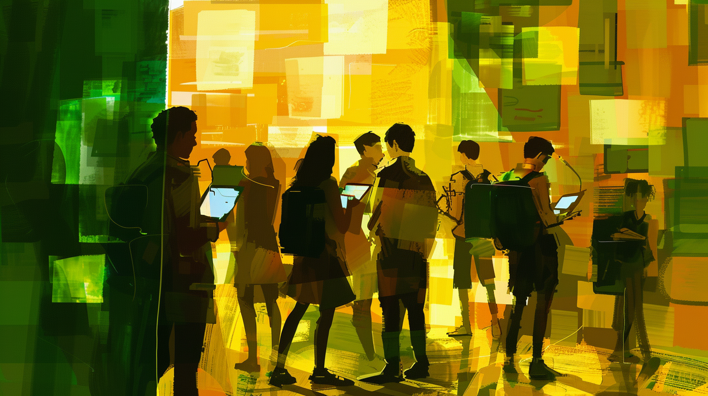
Logodesign
Kommunikation og it c
Per Størup Lauridsen, 2025

Slide 2



Logodesign med ARMM-modellen

Slide 3
ARMM-modellen
Attention (Opmærksomhed)
Response (Reaktion på logoet)
Meaning (Betydninger)
Memory (Modtager skal kunne huske og genkalde logoet)

Slide 4
ARMM-modellen
Attention (Opmærksomhed)
Et logo skal skille sig ud fra normen
Instinkter
Loven om lukkethed
Response (Reaktion på logoet)
Meaning (Betydninger)
Memory (Modtager skal kunne huske og genkalde logoet)

Slide 5
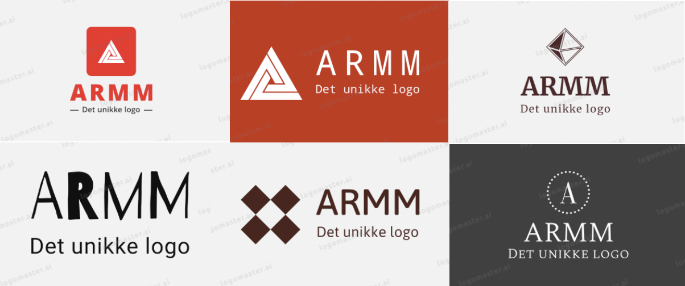
ARMM-modellen
Attention (Opmærksomhed)
Et logo skal skille sig ud fra normen
Instinkter
Loven om lukkethed
Response (Reaktion på logoet)
Meaning (Betydninger)
Memory (Modtager skal kunne huske og genkalde logoet)
Betyder også at det skal være unikt!

Slide 6

ARMM-modellen
Attention (Opmærksomhed)
Et logo skal skille sig ud fra normen
Instinkter
Loven om lukkethed
Response (Reaktion på logoet)
Meaning (Betydninger)
Memory (Modtager skal kunne huske og genkalde logoet)
Starbucks’ allerførste logodesign forestillede en dobbelthalede havfrue. I græsk mytologi lokkede sirener sømænd til at få deres skibe til at forliste nær små øers kyster. Starbucks-logoet havde en lignende effekt, men lokkede i stedet kunder til at købe lækker kaffe.
Overdrevne signaler, der taler til vores instinkter, og som vi derfor næsten ikke kan lade være at handle på.

Slide 7
ARMM-modellen
Attention (Opmærksomhed)
Et logo skal skille sig ud fra normen
Instinkter
Loven om lukkethed
Response (Reaktion på logoet)
Meaning (Betydninger)
Memory (Modtager skal kunne huske og genkalde logoet)
Vilde farver - Vilde former

Slide 8
ARMM-modellen
Attention (Opmærksomhed)
Et logo skal skille sig ud fra normen
Instinkter
Loven om lukkethed
Response (Reaktion på logoet)
Meaning (Betydninger)
Memory (Modtager skal kunne huske og genkalde logoet)
Hvis et mønster ikke er færdigt, forsøger hjernen per refleks at udfylde de manglene dele og skabe mening.

Slide 9
ARMM-modellen
Attention (Opmærksomhed)
Et logo skal skille sig ud fra normen
Instinkter
Loven om lukkethed
Response (Reaktion på logoet)
Meaning (Betydninger)
Memory (Modtager skal kunne huske og genkalde logoet)
Gestaltloven om lukkethed virker når et objekt er ufuldkommen eller når indersiden af et element ikke fuldstændig lukket til, men seeren opfatter en hel form ved at udfylde den manglende visuelle information

Slide 10
Opgave: Skitser til Attention-delen af ARMM-modellen
Attention (Opmærksomhed)
Et logo skal skille sig ud fra normen
Instinkter
Loven om lukkethed
Du skal lave tre skitser til et nyt logo for Odense Tekniske Gymnasium. Fokus er på, hvordan dit logo kan fange opmærksomheden, ved at bruge principperne fra Attention-delen af ARMM-modellen:
Skille sig ud fra normen:
Dit logo skal være anderledes og unikt.
Instinkter:
Design, der instinktivt fanger øjet, fx med stærke kontraster eller dynamiske former.
Loven om lukkethed:
Brug ufuldstændige former, som hjernen naturligt forsøger at fuldføre.
Lav tre skitser:
Én, der skiller sig ud fra normen – hvad kan gøre dit logo unikt?
Én, der arbejder med instinktive reaktioner – hvordan kan dit design vække opmærksomhed hurtigt?
Én, der anvender loven om lukkethed – hvordan kan ufuldstændige former bruges til at fange øjet?
Forklar dine valg:
Skriv kort ved siden af hver skitse, hvilket princip du arbejder med (normbrud, instinkter eller lukkethed).
Krav:
Skitserne skal være tydelige og vise, hvordan logoet fanger opmærksomhed.
Logoet skal kunne repræsentere Odense Tekniske Gymnasium.

Slide 11
ARMM-modellen
Attention (Opmærksomhed)
Et logo skal skille sig ud fra normen
Instinkter
Loven om lukkethed
Response (Reaktion på logoet)
Det aggressive og dominerende logo
Det venlige og ydmyge logo
Meaning (Betydninger)
Memory (Modtager skal kunne huske og genkalde logoet)

Slide 12

ARMM-modellen
Attention (Opmærksomhed)
Et logo skal skille sig ud fra normen
Instinkter
Loven om lukkethed
Response (Reaktion på logoet)
Det aggressive og dominerende logo
Det venlige og ydmyge logo
Meaning (Betydninger)
Memory (Modtager skal kunne huske og genkalde logoet)
Det aggressive og dominerende logo
Dominans
Autoritet
Troværdighed
Handlekraft
Hvis logoet skal være aggressivt og dominerende, kan vi anvende former som trekanter, vertikale linjer og asymmetriske elementer. Disse former signalerer dominans, autoritet, troværdighed og handlekraft.

Slide 13

ARMM-modellen
Det venlige og ydmyge logo
Attention (Opmærksomhed)
Et logo skal skille sig ud fra normen
Instinkter
Loven om lukkethed
Response (Reaktion på logoet)
Det aggressive og dominerende logo
Det venlige og ydmyge logo
Meaning (Betydninger)
Memory (Modtager skal kunne huske og genkalde logoet)
Ydmyghed
Ærlighed
Samarbejde
Stabilitet
Hvis vi derimod ønsker et mere venligt og ydmygt logo, bør vi anvende runde former, horisontale linjer og symmetriske elementer. Hermed skaber vi logoer, der signalerer ydmyghed, høflighed, samarbejde og stabilitet.

Slide 14
Opgave: Skitser til Response-delen af ARMM-modellen
Response (Reaktion på logoet)
Det aggressive og dominerende logo
Det venlige og ydmyge logo
Skitse 1:
Design et logo, der signalerer styrke, dominans eller aggression.
Overvej, hvordan du kan bruge skarpe former, stærke farver eller markante typografier.
Skitse 2:
Design et logo, der fremstår venligt, ydmygt og imødekommende.
Brug bløde linjer, runde former og rolige farver.
Forklar dine valg:
Skriv kort ved siden af hver skitse, hvilket princip du arbejder med (normbrud, instinkter eller lukkethed).
Krav:
Skitserne skal være tydelige og vise, hvordan logoet fanger opmærksomhed.
Logoet skal kunne repræsentere Odense Tekniske Gymnasium.
I denne opgave skal du undersøge, hvordan et logo kan skabe forskellige reaktioner hos modtageren. Du skal lave to skitser, hvor du arbejder med kontraster i budskabet:
1. Et logo, der fremstår aggressivt og dominerende.
2. Et logo, der fremstår venligt og ydmygt.

Slide 15
ARMM-modellen
Attention (Opmærksomhed)
Et logo skal skille sig ud fra normen
Instinkter
Loven om lukkethed
Response (Reaktion på logoet)
Det aggressive og dominerende logo
Det venlige og ydmyge logo
Meaning (Betydninger)
De synlige elementer
De underliggende og ofte skjulte betydninger
Memory (Modtager skal kunne huske og genkalde logoet)

Slide 16

ARMM-modellen
Attention (Opmærksomhed)
Et logo skal skille sig ud fra normen
Instinkter
Loven om lukkethed
Response (Reaktion på logoet)
Det aggressive og dominerende logo
Det venlige og ydmyge logo
Meaning (Betydninger)
De synlige elementer
De underliggende og ofte skjulte betydninger
Memory (Modtager skal kunne huske og genkalde logoet)
Obama logo

Slide 17
ARMM-modellen
Cirkel repræsenterer stabilitet
Den blå farve symboliserer himlen
"O" for Obama
Cirklen symboliserer sammenhørighed
De røde og hvide linjer symboliserer et landskab
Linjerne symboliserer også bølger af korn
I midten er der en sol, der stiger op Solen symboliserer forandring
De røde og hvide linjer symboliserer det amerikanske valg
Attention (Opmærksomhed)
Et logo skal skille sig ud fra normen
Instinkter
Loven om lukkethed
Response (Reaktion på logoet)
Det aggressive og dominerende logo
Det venlige og ydmyge logo
Meaning (Betydninger)
De synlige elementer
De underliggende og ofte skjulte betydninger
Memory (Modtager skal kunne huske og genkalde logoet)

Slide 18
Opgave: Skitser til Meaning-delen af ARMM-modellen
Meaning (Betydninger)
De synlige elementer
De underliggende og ofte skjulte betydninger
Skitse 1: Synlige elementer
Design et logo, hvor betydningen er klar og tydelig.
Overvej: Hvilke genkendelige symboler, former eller tekst kan du bruge for at repræsentere Odense Tekniske Gymnasium?
Skitse 2: Skjulte betydninger
Design et logo med en mere subtil betydning.
Overvej: Kan du indarbejde skjulte elementer, der understøtter budskabet?
Forklar dine valg:
Skriv kort ved siden af hver skitse, hvilket princip du arbejder med (normbrud, instinkter eller lukkethed).
Krav:
Skitserne skal være tydelige og vise, hvordan logoet fanger opmærksomhed.
Logoet skal kunne repræsentere Odense Tekniske Gymnasium.
I denne opgave skal du arbejde med, hvordan et logo kan formidle betydninger på to niveauer:
Synlige elementer:
De dele af logoet, som modtageren straks kan genkende og forstå. Fx tandhjul, der signalerer teknologi og innovation.
Skjulte betydninger:
De mere subtile eller skjulte budskaber, som først opdages ved nærmere eftersyn. Fx en pil skjult i et bogstav eller et design, der ændrer betydning afhængigt af, hvordan det ses.

Slide 19
ARMM-modellen
Attention (Opmærksomhed)
Et logo skal skille sig ud fra normen
Instinkter
Loven om lukkethed
Response (Reaktion på logoet)
Det aggressive og dominerende logo
Det venlige og ydmyge logo
Meaning (Betydninger)
De synlige elementer
De underliggende og ofte skjulte betydninger
Memory (Modtager skal kunne huske og genkalde logoet)
Von Restorff effekten
Hjælpeillustrationer

Slide 20
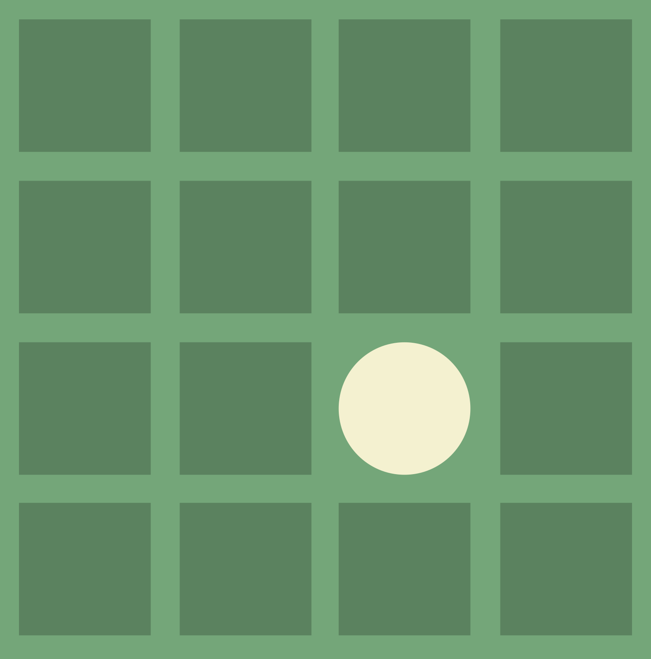
ARMM-modellen
Isoleringseffekten (Von Restorff-effekten)
Hvis der er flere ting, der ligner hinanden, er det oftest den, der adskiller sig fra de andre, som bliver husket.
Attention (Opmærksomhed)
Et logo skal skille sig ud fra normen
Instinkter
Loven om lukkethed
Response (Reaktion på logoet)
Det aggressive og dominerende logo
Det venlige og ydmyge logo
Meaning (Betydninger)
De synlige elementer
De underliggende og ofte skjulte betydninger
Memory (Modtager skal kunne huske og genkalde logoet)
Von Restorff effekten
Hjælpeillustrationer

Slide 21

ARMM-modellen
Isoleringseffekten
Von Restorff-effekten
Hvis der er flere ting, der ligner hinanden, er det oftest den, der adskiller sig fra de andre, som bliver husket.
Attention (Opmærksomhed)
Et logo skal skille sig ud fra normen
Instinkter
Loven om lukkethed
Response (Reaktion på logoet)
Det aggressive og dominerende logo
Det venlige og ydmyge logo
Meaning (Betydninger)
De synlige elementer
De underliggende og ofte skjulte betydninger
Memory (Modtager skal kunne huske og genkalde logoet)
Von Restorff effekten
Hjælpeillustrationer

Slide 22
ARMM-modellen
Ved at bruge konkrete hjælpeillustrationer hjælper det med at genkalde logoet.
Attention (Opmærksomhed)
Et logo skal skille sig ud fra normen
Instinkter
Loven om lukkethed
Response (Reaktion på logoet)
Det aggressive og dominerende logo
Det venlige og ydmyge logo
Meaning (Betydninger)
De synlige elementer
De underliggende og ofte skjulte betydninger
Memory (Modtager skal kunne huske og genkalde logoet)
Von Restorff effekten
Hjælpeillustrationer

Slide 23
Spørgsmål:
Hvilke elementer i logoet fanger jeres opmærksomhed, og hvordan relaterer de sig til Frankrigs historie og de olympiske lege?
Spørgsmål:
Logoet gemmer på en reference til den franske revolution, der kostede 170.000 mennesker livet. Hvordan påvirker denne viden jeres opfattelse af logoet?
Notes:
Det olympiske logo for Paris 2024 kombinerer tre symboler: guldmedaljen, den olympiske ild og Marianne, som er personificeringen af den franske republik

Slide 24
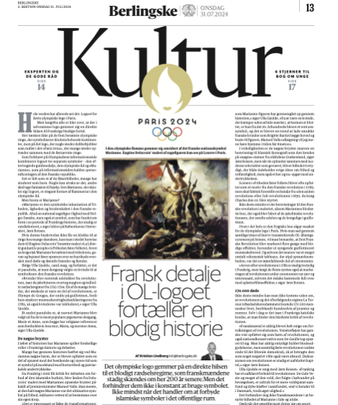
https://www.berlingske.dk/kultur/har-du-lagt-maerke-til-detaljerne-i-ol-logoet-det-fortaeller-en-blodig

Slide 25
Video fra:
https://olympics.com/en/news/paris-2024-olympic-paralympic-emblem-logo-unveiled

Slide 26
Opgave: Skitser til Memory-delen af ARMM-modellen
Memory (Modtager skal kunne huske og genkalde logoet)
Von Restorff effekten
Hjælpeillustrationer
Du skal arbejde med, hvordan et logo kan blive mindeværdigt og let genkaldeligt for modtageren. Du skal designe med fokus på:
Von Restorff-effekten:
Hvordan kan du få dit logo til at skille sig ud og blive husket? Fx brug en usædvanlig kombination af farver eller en form, der ikke ses ofte i logoer.
Hjælpeillustrationer:
Hvordan kan visuelle elementer forstærke genkendeligheden? Fx en lille genkendelig figur, et symbol eller et element, der visuelt binder logoet sammen.
Skitse 1: Von Restorff-effekten
Design et logo, der skiller sig markant ud.
Overvej: Hvad kan gøre dit logo anderledes end andre? Tænk på farvevalg, former, eller noget overraskende.
Skitse 2: Hjælpeillustrationer
Tilføj visuelle elementer, der gør logoet lettere at huske.
Overvej: Kan en simpel illustration eller et ikon forstærke logoets identitet?
Forklar dine valg:
Skriv kort ved siden af hver skitse, hvilket princip du arbejder med (normbrud, instinkter eller lukkethed).
Krav:
Skitserne skal være tydelige og vise, hvordan logoet fanger opmærksomhed.
Logoet skal kunne repræsentere Odense Tekniske Gymnasium.

Slide 27
Kortkategorier
Form eller layout
Cirkel
Firkant
Horisontalt layout
Vertikalt layout
Asymmetrisk
Joker: Valgfri form
Element eller motiv
Tandhjul
Bøger
Mennesker
Elektroniske komponenter
Abstrakte mønstre
Joker: Valgfrit motiv
Farveskema
Skolens nuværende farver
Varme farver
Kolde farver
Monokromatisk
Neonfarver
Joker: Ingen farvebegrænsning
Typografi
Sans-serif
Serif
Håndskrevet
Fed og markant
Elegant og tynd
Joker: Valgfri typografi
Stil eller æstetik
Minimalistisk
Teknologisk
Naturinspireret
Futuristisk
Geometrisk
Joker: Valgfri stil

Slide 28
Opgave: Design det endelige logo i Affinity Designer som vektorgrafik
Attention (Opmærksomhed)
Et logo skal skille sig ud fra normen
Instinkter
Loven om lukkethed
Response (Reaktion på logoet)
Det aggressive og dominerende logo
Det venlige og ydmyge logo
Meaning (Betydninger)
De synlige elementer
De underliggende og ofte skjulte betydninger
Memory (Modtager skal kunne huske og genkalde logoet)
Von Restorff effekten
Hjælpeillustrationer
Du skal skabe det færdige logo for Odense Tekniske Gymnasium som vektorgrafik. Logoet skal samle alt det arbejde, du har lavet i løbet af forløbet og skal være egnet til visning på en plakat. Det færdige logo skal være skarpt og skalerbart, så det kan bruges i både små og store formater.
Sørg for, at logoet:
Tager hensyn til de trukne kategorikort.
Fanger opmærksomhed (Attention).
Skaber en ønsket reaktion (Response).
Har synlige og eventuelt skjulte betydninger (Meaning).
Er mindeværdigt og unikt (Memory).
Aflever dit færdige logo som:
En vektorfil (SVG eller PDF) for at sikre, at logoet kan skaleres.
Inkludér en kort beskrivelse (5-10 linjer) af, hvordan dit design arbejder med ARMM-modellen og de trukne kort.
Brug dine kort:
Du har trukket fem kort (stil, farver, element, typografi, form), som sætter rammerne for dit design. Sørg for, at alle dine skitser følger disse rammer.

